Slide 1
tecnicas de programação e algoritmos Aula 03

Slide 2
Tema da aula:
O que vamos aprender hoje?
01 – Características dos algoritmos;
02 – Tipos de representação de algoritmos;

Slide 3
1.
Algoritmo:
- Características dos algoritmos:
Finitude – algoritmos devem terminar após um número finito de passos;
Definição - cada passo deve ser precisamente definido;
Entradas - devem ter uma ou mais entradas;
Saídas - devem ter uma ou mais saídas;
Efetividade - todas as operações devem ser simples de modo que possam ser executadas em um tempo limitado.

Slide 4
2.
Algoritmo:
- Dificuldade:
Difícil para iniciantes saber o que o computador pode ou não fazer.
Criação de algoritmos é um processo não automático e tem muito de arte (criatividade).
Pode haver mais de uma solução para um problema.

Slide 5
3.
Algoritmo:
- Tipos de representação de algoritmos:
Linguagem natural: algoritmos expressos diretamente em linguagem natural, como nas receitas. Exatamente como fizemos nos exercícios da aula 02.
Exemplo:
Receita de bolo

Slide 6
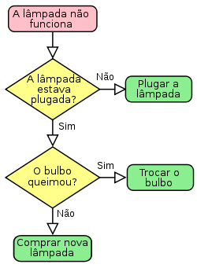
4.
Algoritmo:
- Tipos de representação de algoritmos:
Fluxogramas: representação gráfica. Utiliza uma série de blocos geométricos que representam as operações básicas de um computador (entrada, processamento e saída).

Slide 7
5.
Algoritmo:
- Tipos de representação de algoritmos:
Português Estruturado (Portugol): emprega linguagem intermediária entre linguagem natural e linguagem de programação.

Slide 8
6.
Algoritmo:
- Tipos de representação de algoritmos:
Teste de Mesa: simulação do processamento das informações. Valida se a lógica aplicada gera os resultados esperados.

Slide 9
7.
Algoritmo:
Vamos praticar!
Algumas recomendações...
Realize os exercícios propostos em linguagem natural, colocando uma ação de cada vez, o mais detalhado possível.
Numere cada ação iniciando em Passo 1:
Depois de pronto, revise para validar se as instruções são suficientes para alcançar o objetivo proposto.
Iremos corrigir depois, então tente fazer neste momento sozinho para exercitar a lógica.

Slide 10
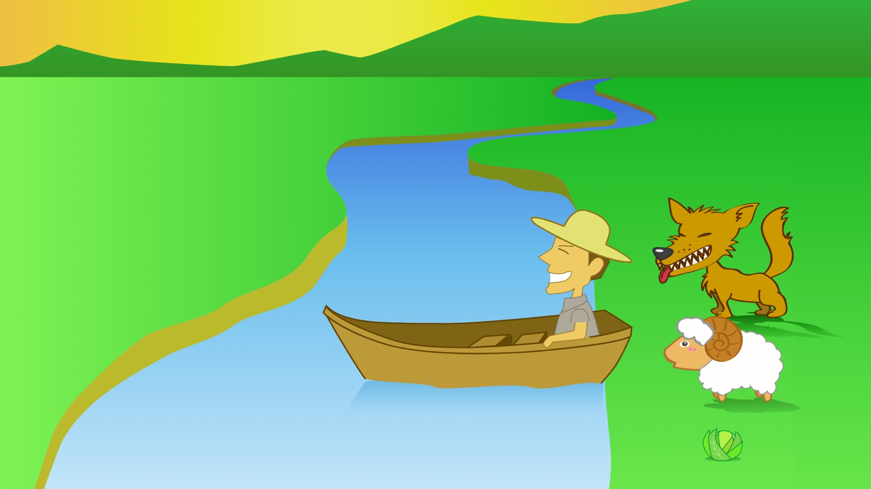
8.
Algoritmo:
Problema #1:
Era uma vez um fazendeiro que foi ao mercado e comprou um lobo, um carneiro e uma alface.
No caminho para casa, o fazendeiro chegou à margem de um rio e arrendou um barco.
Mas, na travessia do rio por viagem, o fazendeiro poderia levar apenas a si mesmo e uma única de suas compras - o lobo ou o carneiro, ou a alface.
Se fossem deixados sozinhos em uma mesma margem, o lobo comeria o carneiro e o carneiro comeria a alface.
O desafio do fazendeiro é atravessar a si mesmo e as suas compras para a margem oposta do rio, deixando cada compra intacta.
Como ele fará isso?

Slide 11
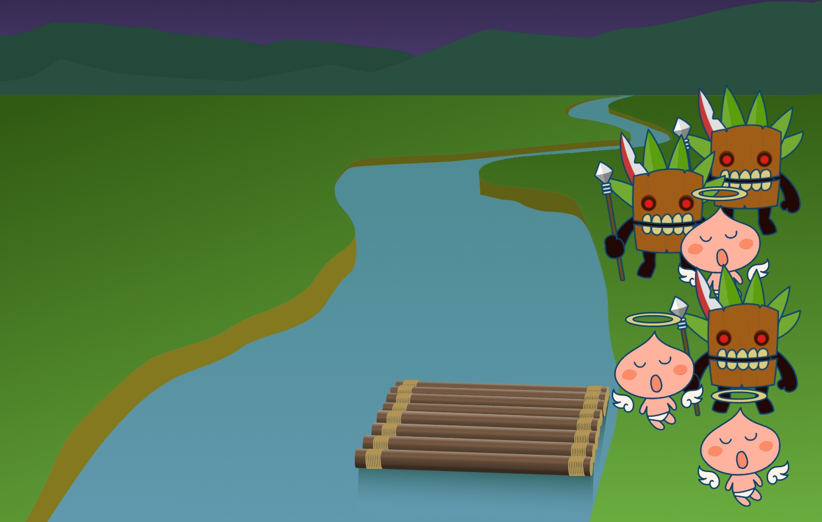
9.
Algoritmo:
Problema #2:
Um certo dia três Jesuítas encontraram as margens de um rio três Canibais, que queriam também atravessar o rio para voltarem a sua tribo. Para não criarem uma situação de conflito decidiram se revezarem na travessia, para não privilegiar nenhum dos dois grupos e assim manter a paz.
Os missionários não podem ficar em menor número, em qualquer uma das margens, ou os canibais os devorarão.
Elementos: Três jesuítas (J) e três canibais (C) precisam atravessar o rio no barco.
Regras: somente podem haver no máximo dois membros no barco por travessia, o condutor (ou jesuíta ou canibal) e mais uma pessoa (ou jesuíta ou canibal), por vez.
O condutor pode se deslocar sozinho se assim desejar.

Slide 12
10.
Lição de Casa:
- Tarefa:
Monte no caderno de forma sequencial instruções para os dois problemas, depois passe para um TXT (Bloco de notas):
1 ) Exercício 1 – Fazendeiro, lobo, carneiro e alface.
2 ) Exercício 2 – Três Jesuítas e Três Canibais.
- Objetivo:
Reforçar os conhecimentos aprendidos e mensurar quanto do assunto foi entendido e quais temas deverão ser revisados, para que o conhecimento seja consolidado.

Slide 13
11.
Lição de Casa:
- Formato de entrega:
Bloco de notas (TXT). Não esquecer de colocar nome completo, turma e período dentro do arquivo.
- Prazo de entrega:
XX/XX/2021

Slide 14
12.
Referências:
- Básica:
ASCENCIO, A.F.G.; CAMPOS, E.A.V. Fundamentos da programação de computadores. 2ª ed. Pearson Prentice Hall.
FORBELLONE, V.L.A.; Lógica de Programação – A construção de Algoritmos e Estrutura de Dados. Pearson Education, 2000.
- Complementar:
CARBONI, I.F. Lógica de programação. Thomson.
CORMEN, T.H. et al. Algoritmos, teoria e prática. Campus, 2002.

Slide 15
Obrigado!
Dúvidas?

